Slide 1
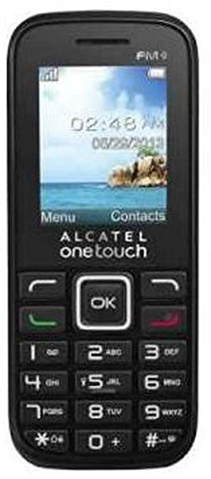
Les parties du téléphones portable
Suivant

Slide 2
Le clavier du téléphone
Suivant

Slide 3
L’écran du téléphone portable
Suivant

Slide 4
Clique sur l’écran du téléphone portable
Recommencer
Suivant

Slide 5
Clique sur l’écran du téléphone portable
Suivant
Recommencer

Slide 6
Clique sur le clavier du téléphone
Suivant
Recommander

Slide 7
Clique sur le clavier du téléphone
Suivant

Slide 8
La touche d’appel
Suivant

Slide 9
La touche de raccrochage
Suivant

Slide 10
Clique sur la touche d’appel
Suivant

Slide 11
Clique sur la touche de raccrochage
Suivant

